Slide 1
深度学习 第13章：深度生成模型
王亚星
人工智能学院
2026.5
Notes:
30mins

Slide 2
生成模型 Generative Models

Slide 3
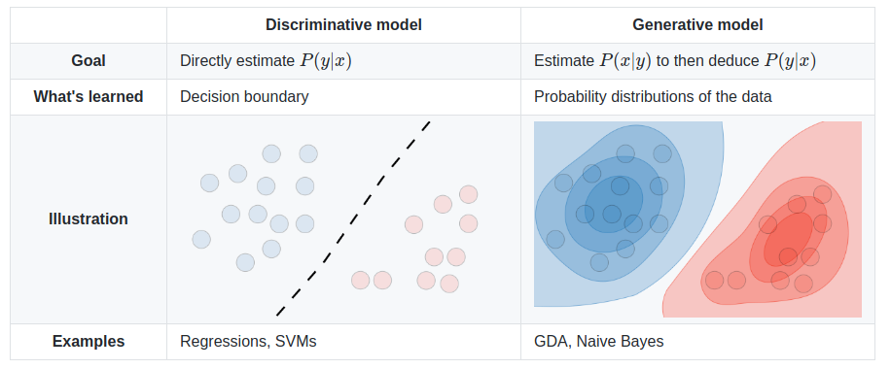
机器学习的两种范式
Notes:
https://stackoverflow.com/questions/879432/what-is-the-difference-between-a-generative-and-a-discriminative-algorithm

Slide 4
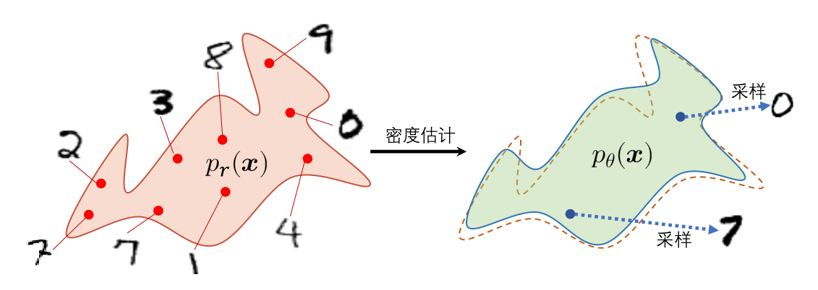
生成模型：一系列用于随机生成可观测数据的模型
生成模型包含两个步骤：
密度估计（density estimation）
采样

Slide 5
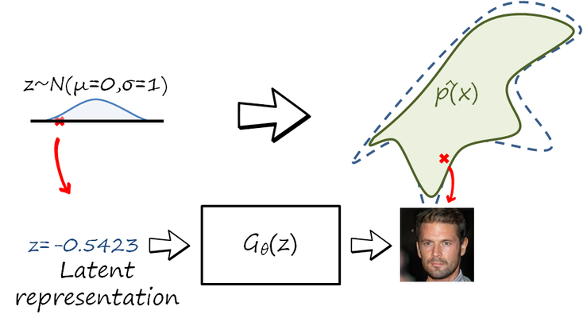
生成数据的另一种思路

Slide 6
深度生成模型
深度生成模型就是利用神经网络构建生成模型。
变分自编码器（Variational Autoencoder，VAE）
[Kingma and Welling, 2013, Rezende et al., 2014]
生成对抗网络（Generative Adversarial Network，GAN）
[Goodfellow et al., 2014]

Slide 7
变分自编码器 Variational Autoencoder，VAE

Slide 8
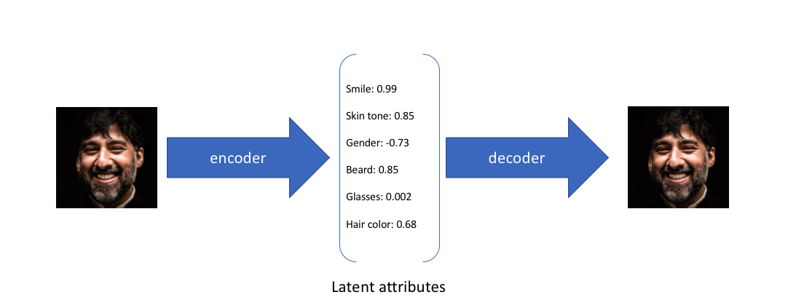
自编码器（Autoencoder）
一种无监督式学习模型，利用输入数据 X本身作为监督，来指导神经网络尝试学习一个映射关系，从而得到一个重构输出 X’
编码器将输入压缩为潜在空间表征（latent）
解码器将潜在空间标准重构为输出
Notes:
一般为了简化模型，假设隐变量先验分布p(z;θ)为标准高斯分布N(z;0,I)。
隐变量z的每一维之间都是独立的。在这个假设下，先验分布p(z;θ)中没有参
数。

Slide 9
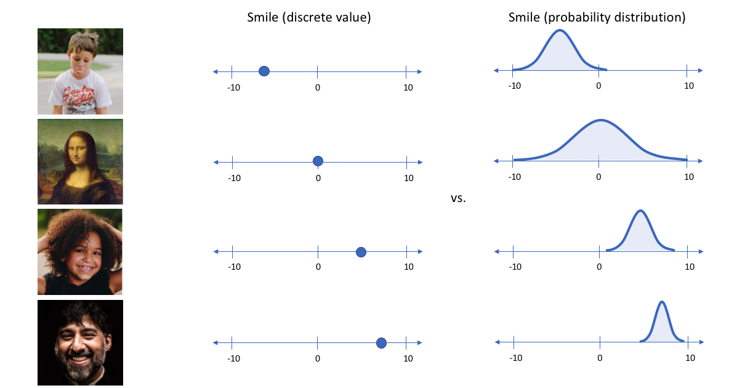
基于概率分布的潜在特征表示
将某个维度的特征从特定的单值改为使用概率分布进行表示
Notes:
一般为了简化模型，假设隐变量先验分布p(z;θ)为标准高斯分布N(z;0,I)。
隐变量z的每一维之间都是独立的。在这个假设下，先验分布p(z;θ)中没有参
数。

Slide 10
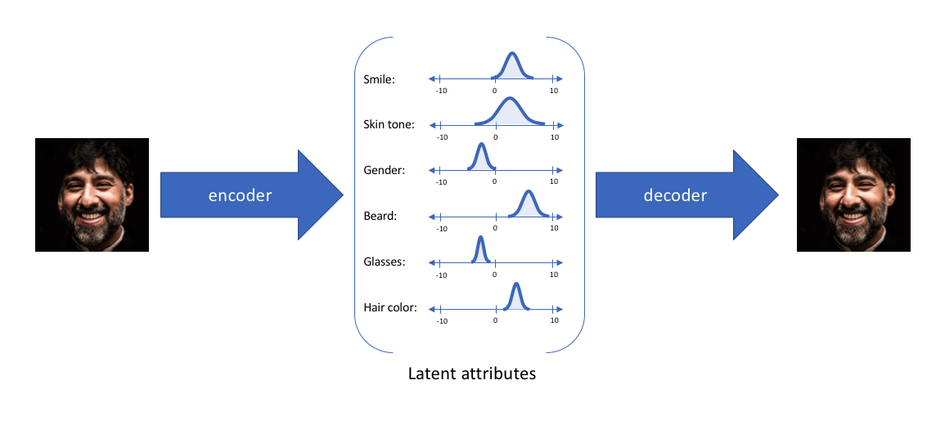
变分自编码器（Variational Autoencoder）
编码器：从输入中学习潜在特征的概率分布
解码器：根据学习到的潜在特征分布进行随机采样，生成一个向量作为解码器的输入
Notes:
一般为了简化模型，假设隐变量先验分布p(z;θ)为标准高斯分布N(z;0,I)。
隐变量z的每一维之间都是独立的。在这个假设下，先验分布p(z;θ)中没有参
数。

Slide 11
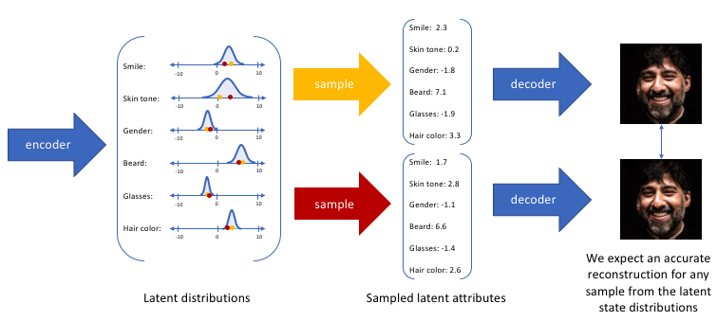

变分自编码器
额外约束：在潜在空间中彼此相邻的值应该与非常类似的重构相对应
Notes:
一般为了简化模型，假设隐变量先验分布p(z;θ)为标准高斯分布N(z;0,I)。
隐变量z的每一维之间都是独立的。在这个假设下，先验分布p(z;θ)中没有参
数。

Slide 12
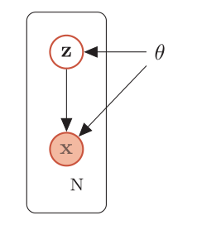
概率生成模型
含隐变量的概率图模型
生成数据x的过程可以分为两步进行：
根据隐变量的先验分布p(z;θ)采样得到样本z；
根据条件分布p(x|z;θ)采样得到x。
Notes:
一般为了简化模型，假设隐变量先验分布p(z;θ)为标准高斯分布N(z;0,I)。
隐变量z的每一维之间都是独立的。在这个假设下，先验分布p(z;θ)中没有参
数。

Slide 13
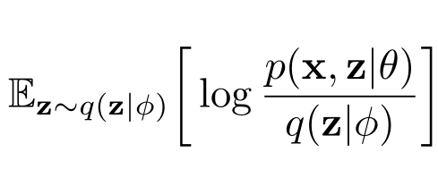
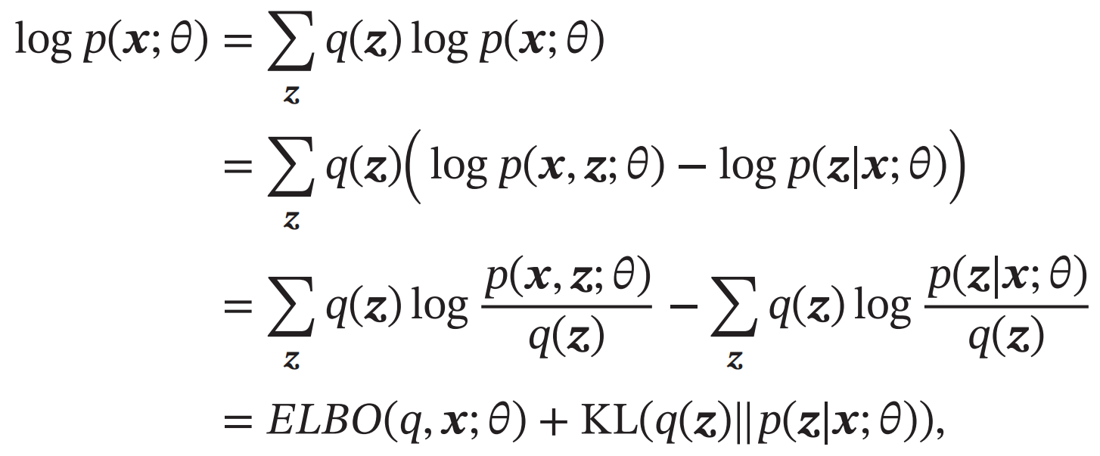
EM算法回顾
给定一个样本x，其对数边际似然log p(x|θ)可以分解为
M step
E step
Notes:
手里有一堆观察到的数据 x，想找到最合适的模型参数 θ。但麻烦的是，数据里有“看不见的变量”（隐变量

Slide 14
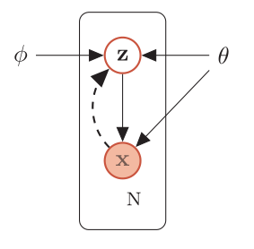
变分自编码器(VAE)
变分自编码器的模型结构可以分为两个部分：
寻找后验分布p(z|x;θ)的变分近似q(z|x;ϕ∗)；
变分推断：用简单的分布q去近似复杂的分布p(z|x;θ)
在已知q(z|x;ϕ∗)的情况下，估计更好的分布p(x|z;θ)。
理论上变分分布q(z;ϕ)可以不依赖x，但由于该分布是用于近似p(z|x;θ)，在VAE中，变分分布一般写为q(z|x;ϕ)
用神经网络q(z|x;ϕ)来近似
Notes:
在深度生成模型中，p(z|x;θ)是非常复杂的分布，很难用简单的分布去近似。

Slide 15
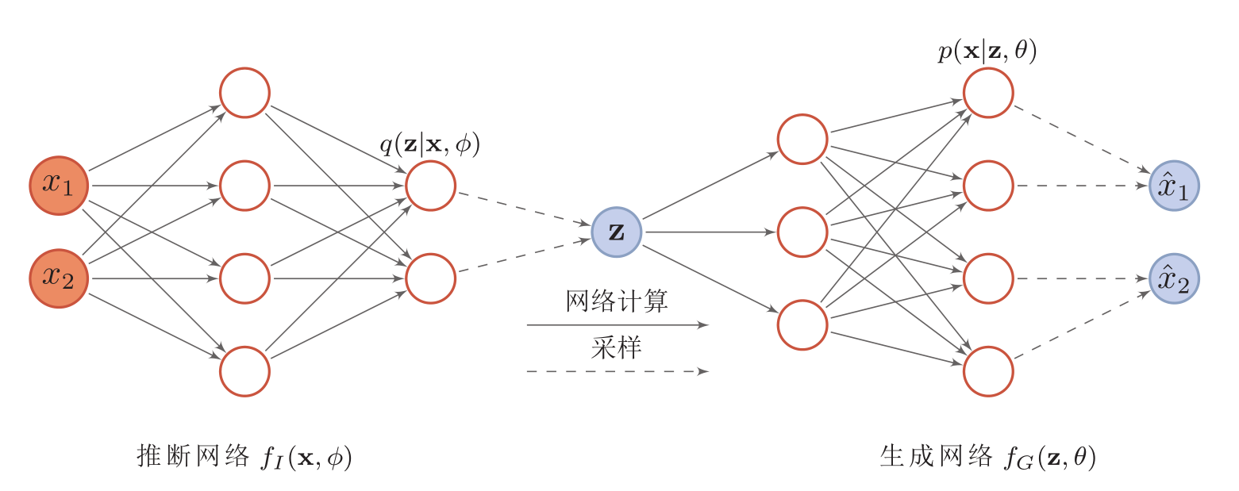
变分自编码器
数据分布
变分分布
采样
采样
变分自编码器的名称来自于其整个网络结构和自编码器比较类似。
我们可以把推断网络看作“编码器”，将可观测变量映射为隐变量；把生成网络看作“解码器”，将隐变量映射为可观测变量。
然而，变分自编码器背后的原理和自编码器完全不同。变分自编码器中的编码器和解码器的 输出为分布（或分布的参数），而不是确定的编码。

Slide 16
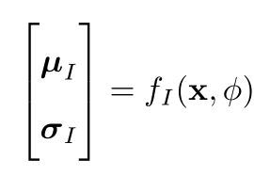

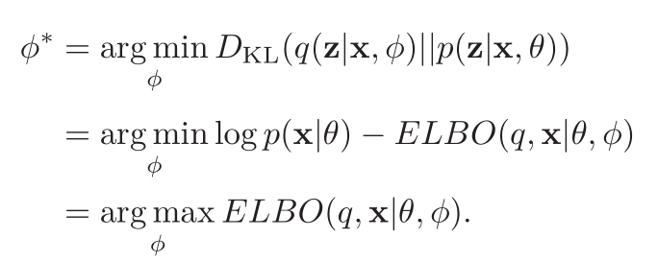
推断网络
推断网络
目标
为简单起见，假设
M step
E step
E step

Slide 17

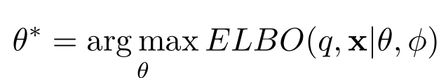
生成网络
先验分布p(z|θ)
一般假设隐变量z的先验分布为各向同性的标准高斯分布N(z|0,I)
条件概率分布p(x|z,θ)
为简单起见，假设p(x|z,θ)服从对角化协方差的高斯分布
目标
M step
E step
M step

Slide 18
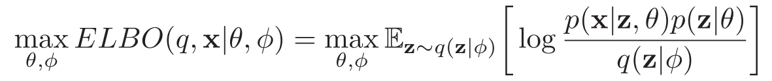
模型汇总
变分自编码器的总目标函数
一般写为q(z|x;ϕ)

Slide 19
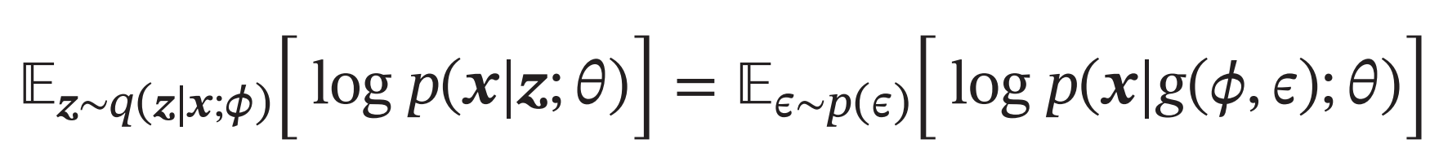
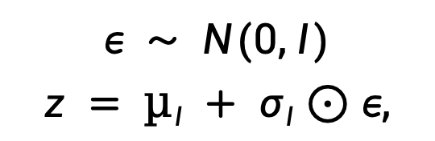



再参数化
分布q(z|x,ϕ)依赖于参数ϕ，然而使用对z进行采样的方式计算上述期望时，其结果变得与参数ϕ无关
再参数化（reparameterization）是将一个函数f(θ)的参数θ 用另外一组参数表示，可以实现减少参数量的效果，并是实现通过随机变量实现反向传播的一种重要手段
$$ε ∼ N(0,I)$$
$$z = µI + σI⊙ε,$$
$$z ∼ N(µI ,σI2I)$$
z与ϕ（即$µI$和$σI2$）之间是采样关系，具有不确定性
z与ϕ（即$µI$和$σI2$）之间通过新的参数𝜖建立了确定性关系

Slide 20
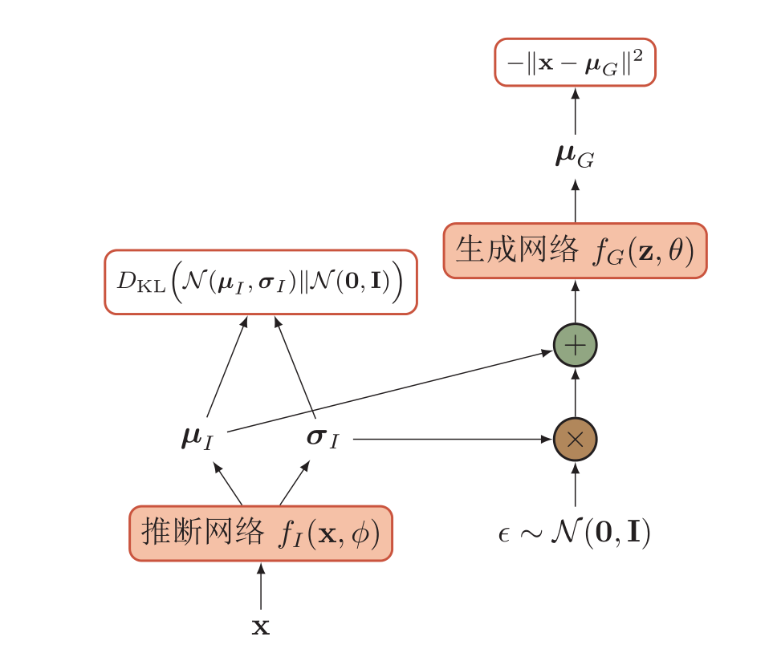
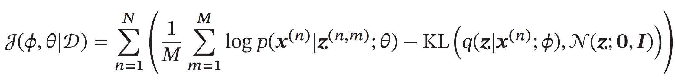
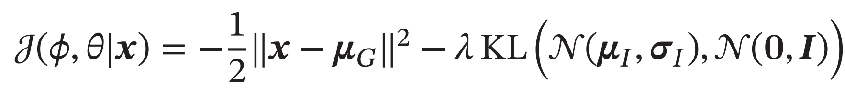
变分自编码器的训练过程
变分自编码器目标函数
假设z的先验分布是标准高斯分布
数据重构项
Reconstruction term
正则化项
KL divergence term

Slide 21
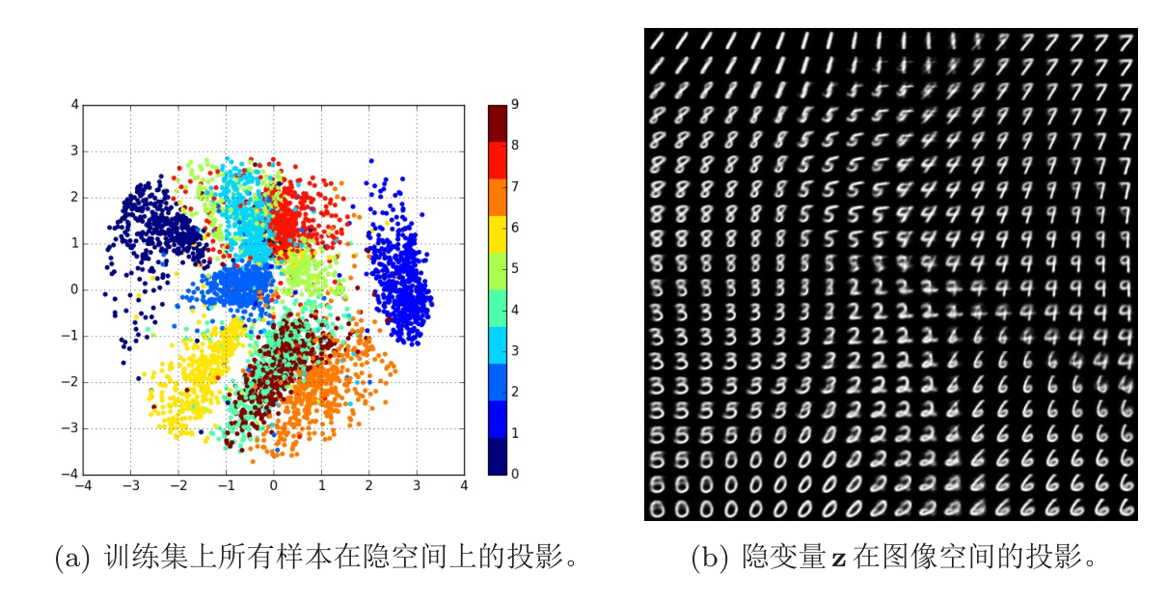
变分自编码器学习到的隐变量流形
特征嵌入： x → z
采样生成：z → x

Slide 22
生成对抗网络 Generative Adversarial Network（GAN）

Slide 23
显式密度模型和隐式密度模型
显式密度模型
显式地构建出样本的密度函数p(x|θ)，并通过最大似然估计来求解参数；
假设模型满足一个参数分布族（例如高斯分布），使用神经网络预测模型的参数，某种程度上限制了网络的能力
变分自编码器、深度信念网络
隐式密度模型
不显式地估计出数据分布的密度函数
但能生成符合数据分布p_{data} (x)的样本
无法用最大似然估计

Slide 24

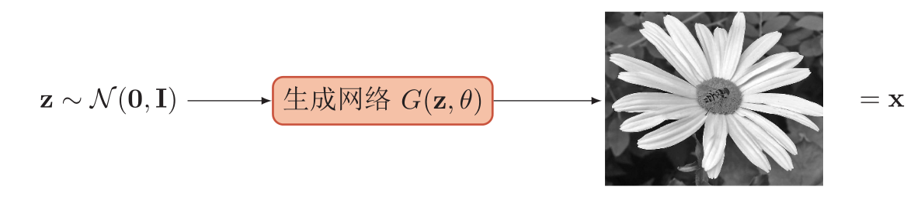
生成网络（Generator）
生成网络从隐空间（latent space）中随机采样作为输入，其输出结果需要尽量模仿训练集中的真实样本。
如何学习生成网络？

Slide 25
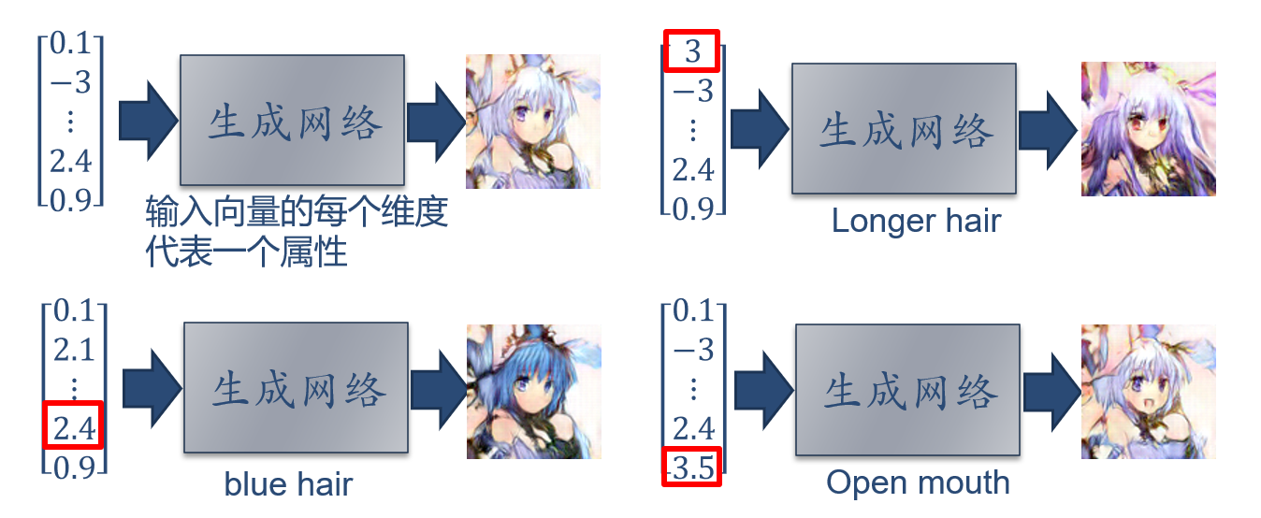
生成网络示例

Slide 26
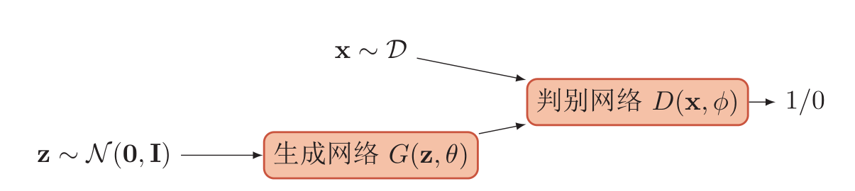




判别网络（Discriminator）
判别网络的输入则为真实样本或生成网络的输出，其目的是将生成网络的输出从真实样本中尽可能分辨出来。
判别网络
判别网络
1.0
1.0
判别网络
判别网络
0.1
?

Slide 27
MinMax Game （极小极大算法）
对抗训练 (Adversarial training)
生成网络要尽可能地欺骗判别网络 → 生成趋近于真实的样本。
判别网络将生成网络生成的样本与真实样本中尽可能区分出来 → 通过对抗的方式提升生成网络的生成能力。
两个网络相互对抗、不断调整参数，最终目的是使判别网络无法判断生成网络的输出结果是否真实。

Slide 28





对抗过程
生成网络
(student)
判别网络
(teacher)
生成网络
v1
判别网络
v1
No eyes
生成网络
v2
判别网络
v2
No mouth
生成网络
v3

Slide 29
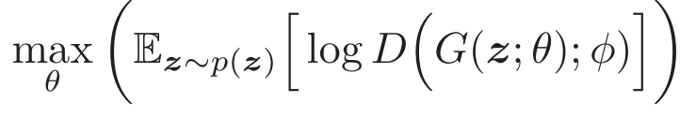
MinMax Game （极小极大算法）
判别网络
生成网络
MinMax Game
注：一般用来理论分析，不是实际训练时的目标函数

Slide 30
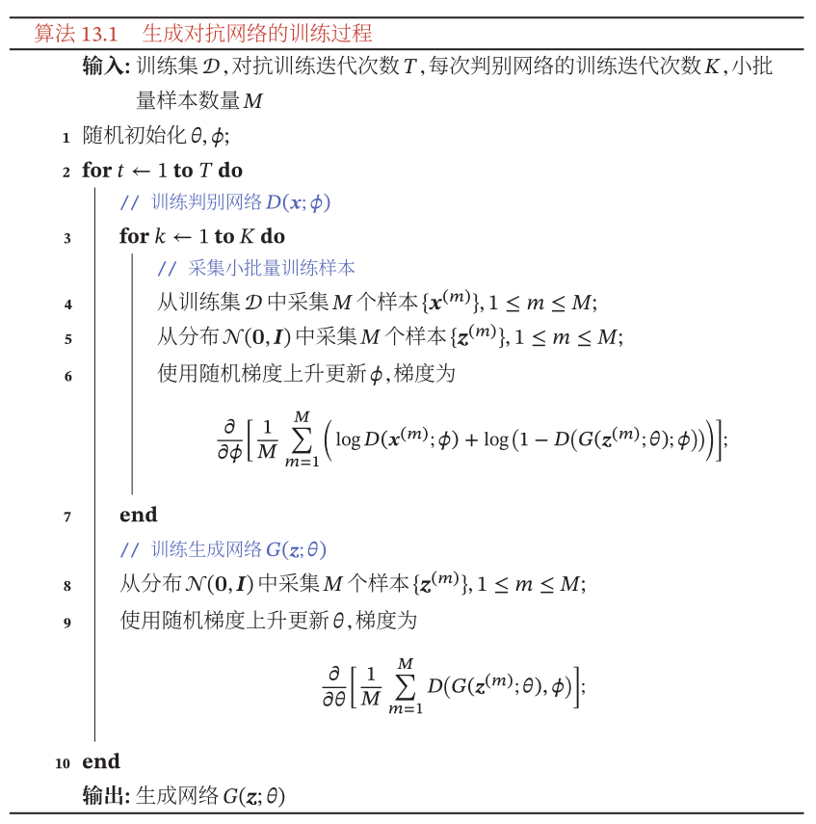
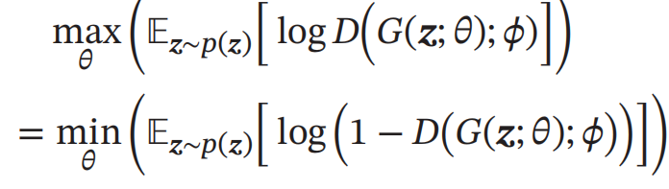
训练过程
先训练K次判别器，即先保证判别器足够强后才开始训练生成网络
相当于最小化上式

Slide 31
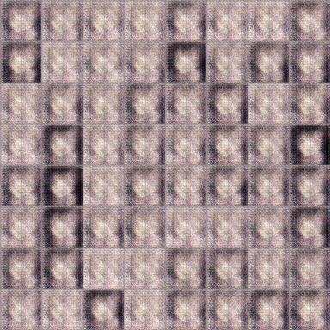
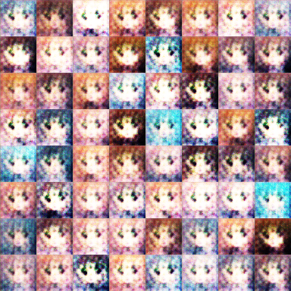
Anime Face Generation
100 updates
1000 updates

Slide 32
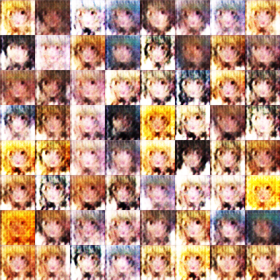
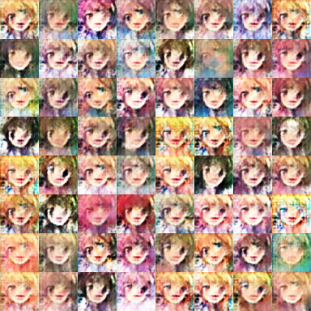
Anime Face Generation
2,000 updates
5,000 updates

Slide 33
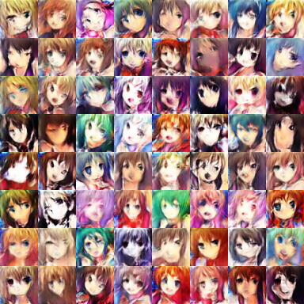
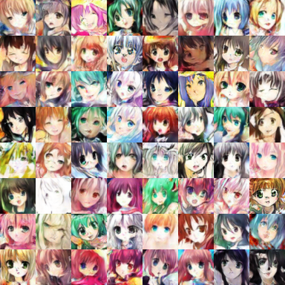
Anime Face Generation
10,000 updates
50,000 updates

Slide 34
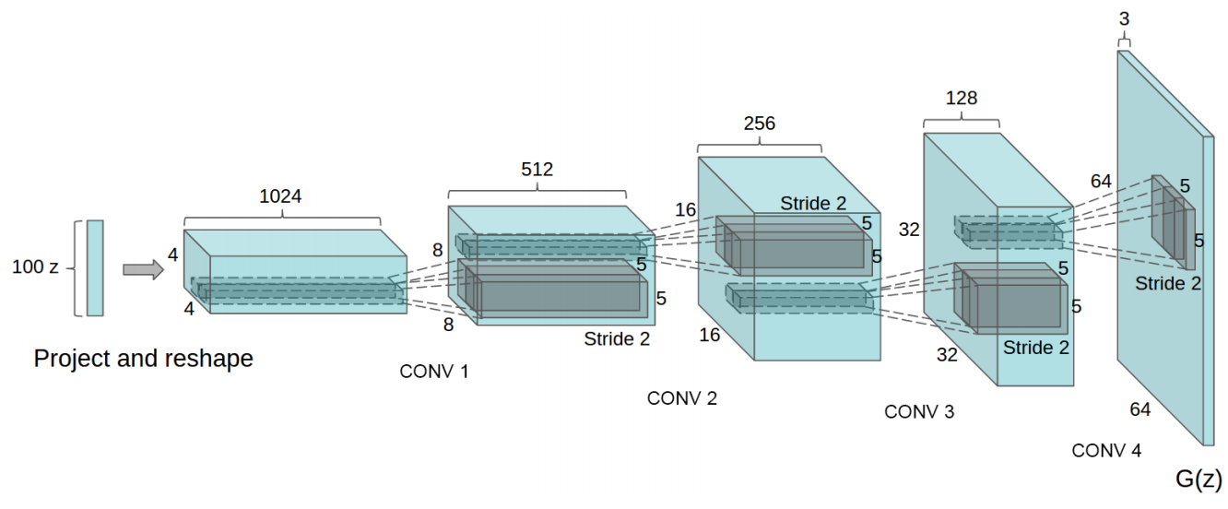
一个具体的模型：DCGANs
深度卷积生成对抗网络
判别网络是一个传统的深度卷积网络，但使用了带步长的卷积来实现下采样操作，不用最大池化（pooling）操作。
生成网络使用一个特殊的深度卷积网络来实现使用微步卷积来生成64×64大小的图像。
Unsupervised Representation Learning with Deep Convolutional Generative Adversarial Networks, Radford et al., ICLR, 2016
Notes:
DCGANs的主要优点是通过一些经验性的网络结构设计使得对抗训练更
加稳定。比如，（1）使用带步长的卷积（在判别网络中）和微步卷积（在生成
网络中）来代替汇聚操作，以免损失信息；（2）使用批量归一化；（3）去除卷积
层之后的全连接层；（4）在生成网络中，除了最后一层使用Tanh激活函数外，
其余层都使用ReLU函数；（5）在判别网络中，都使用LeakyReLU激活函数。

Slide 35
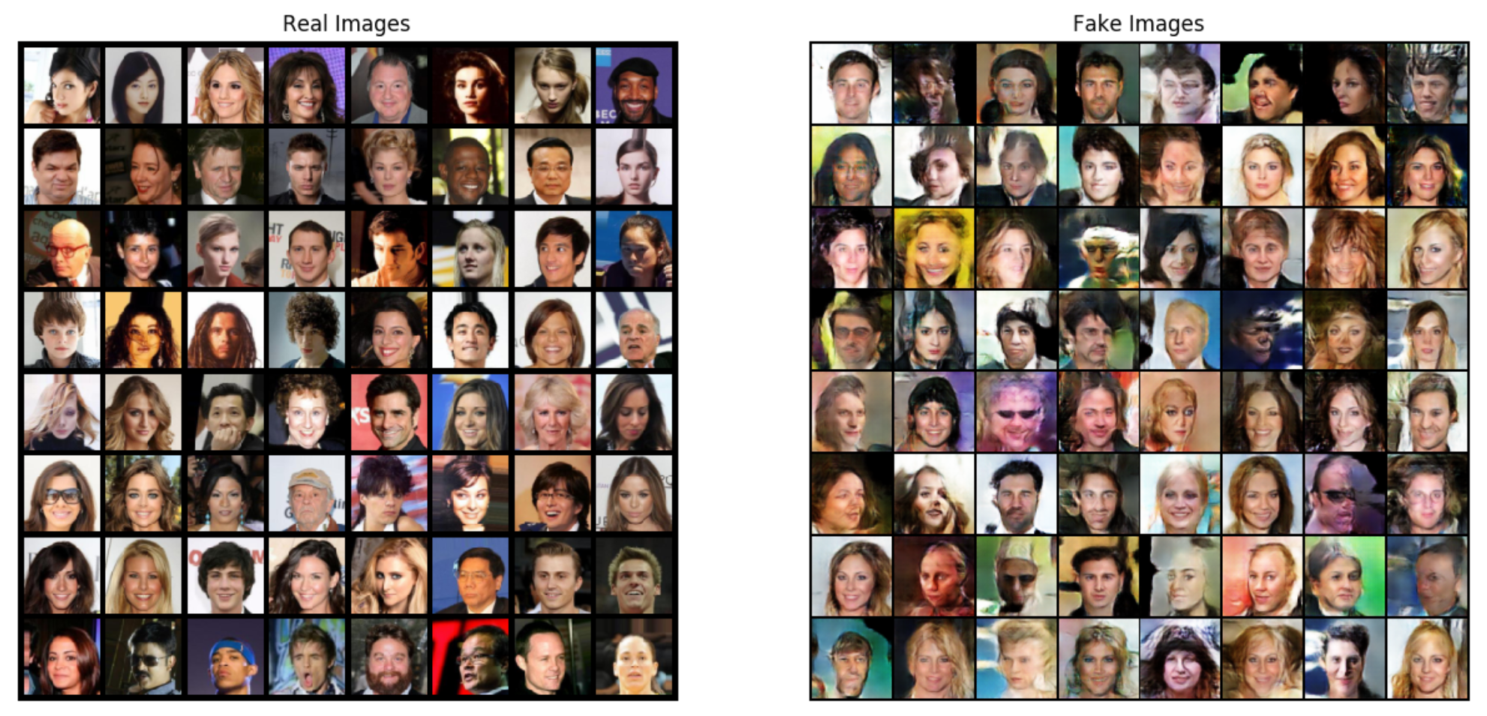
DCGANs

Slide 36
模型分析

Slide 37
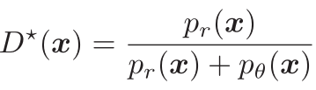
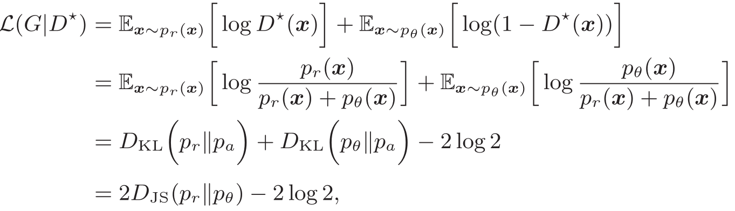
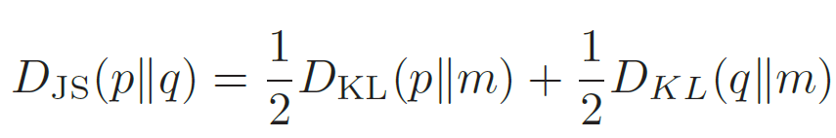

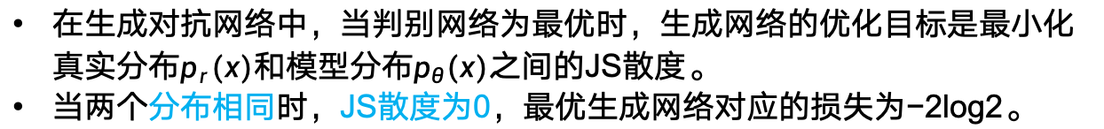

模型分析
假设$p_{r}(x)$和$p_{θ}(x)$已知，则最优的判别器为
目标函数变为
真实分布
模型分布
课后作业：请自行推导
（提示：计算损失函数的梯度为0时，D的表达形式）
在生成对抗网络中，当判别网络为最优时，生成网络的优化目标是最小化真实分布$p_{r}(x)$和模型分布$p_{θ}(x)$之间的JS散度。
当两个分布相同时，JS散度为0，最优生成网络对应的损失为−2log2。

Slide 38
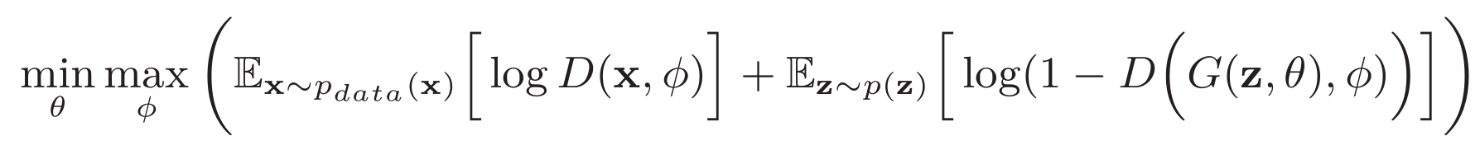


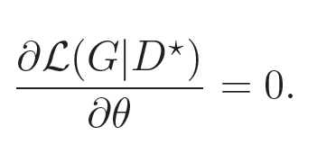
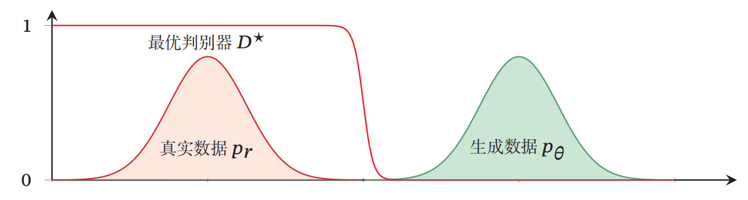
不稳定性：生成网络的梯度消失
使用JS散度来训练生成对抗网络的一个问题是当两个分布没有重叠时，它们之间的JS散度恒等于常数log2。（自行阅读证明）
对生成网络来说，目标函数关于参数的梯度为0。
无法优化生成网络
判别网络很容易达到最优

Slide 39
改进
弱化判别器
使用更好的损失函数
strong
real
weak
generated

Slide 40
Least Square GAN (LSGAN)
Replace sigmoid with linear (replace classification with regression)
real
generated
判别网络
判别网络
scalar
scalar
1 (Real)
0 (Fake)
They don’t move.
1
0
Least Squares Generative Adversarial Network, Mao et al., ICCV, 2017
Notes:
Move towards value 1

Slide 41
Wasserstein GAN

Slide 42
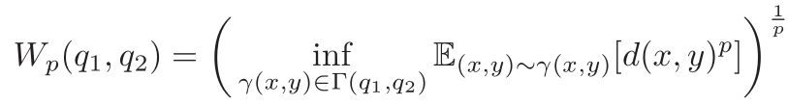
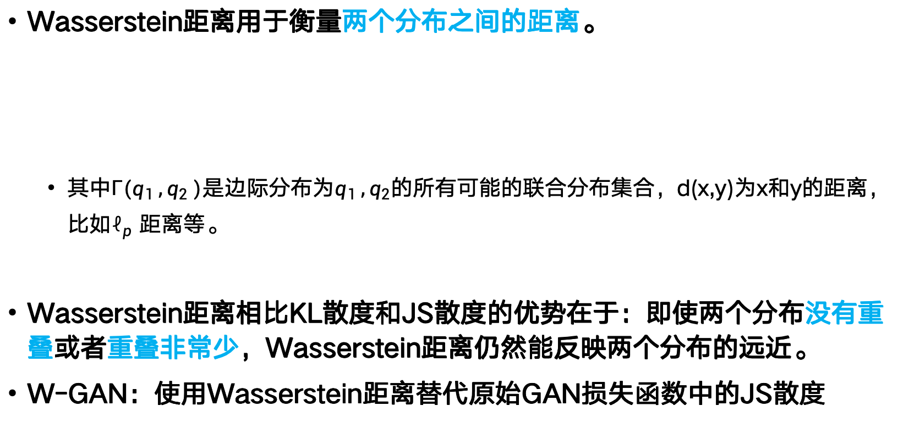
Wasserstein距离
Wasserstein距离用于衡量两个分布之间的距离。
其中$Γ(q_{1} ,q_{2} )$是边际分布为$q_{1} ,q_{2}$的所有可能的联合分布集合，d(x,y)为x和y的距离，比如$ℓ_{p}$ 距离等。
Wasserstein距离相比KL散度和JS散度的优势在于：即使两个分布没有重叠或者重叠非常少，Wasserstein距离仍然能反映两个分布的远近。
W-GAN：使用Wasserstein距离替代原始GAN损失函数中的JS散度
注：可以理解为不同分布采样点之间距离期望的下确界

Slide 43
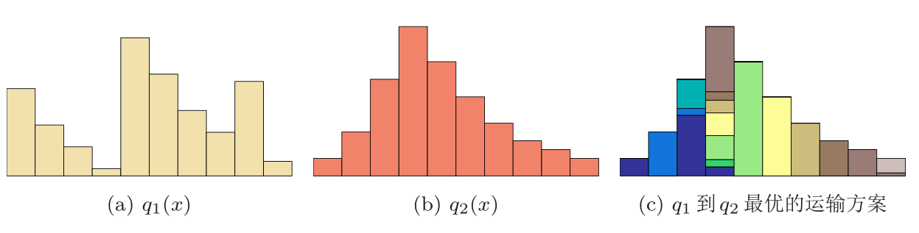

Wasserstein距离
如果将两个分布看作是两个土堆，联合分布γ(x,y)看作是从土堆$q_{1}$的位置x到土堆$q_{2}$的位置y的搬运土的数量。Wasserstein距离可以理解为搬运土堆的最小工作量，也称为推土机距离（Earth-Mover’s Distance，EMD）。

Slide 44

Wasserstein GAN（W-GAN）
评价网络
生成网络
使用评价网络替换原始GAN中的判别网络
评价网络输出是对输入数据的打分，而非原始判别函数的输出0或者1
Wasserstein GAN, Arjovsky et al., arXiv, 2017

Slide 45

梯度问题
W-GAN的评价网络梯度不会消失，可以解决原始GAN训练不稳定的问题

Slide 46


WGAN
DCGAN

Slide 47



DCGAN
LSGAN
Original
WGAN
Improved
WGAN
G: CNN, D: CNN
G: CNN (no normalization), D: CNN (no normalization)
G: CNN (tanh), D: CNN(tanh)

Slide 48



DCGAN
LSGAN
Original
WGAN
Improved
WGAN
G: MLP, D: CNN
G: CNN (bad structure), D: CNN
G: 101 layer, D: 101 layer

Slide 49
GAN的扩展

Slide 50





条件生成
根据条件针对性的生成数据
$$\left[\begin{aligned}0.3 \\ −0.1 \\ ⋮ \\ −0.7\end{aligned}\right]$$
$$\left[\begin{aligned}0.1 \\ −0.1 \\ ⋮ \\ 0.7\end{aligned}\right]$$
$$\left[\begin{aligned}−0.3 \\ 0.1 \\ ⋮ \\ 0.9\end{aligned}\right]$$
生成网络
In a specific range
“Girl with red hair and red eyes”
生成网络
“Girl with yellow ribbon”
Notes:
Ribbon丝带

Slide 51

Conditional GAN
Conditional Generative Adversarial Nets, Mirza et al., arXiv, 2014

Slide 52



Slide 53

课后作业
截止时间：下周日晚上9点
提交方式：每人作业下周日晚上12点的word文档以“学号+姓名”命名，各班班长收齐压缩后，发到邮箱
514034538@qq.com
作业晚交政策：作业超过截止时间但在24小时以内，该次作业按60%分数计算，超过24小时则不记分

